Slide 1

Отчёт по лабораторной работе №6
1032201781
Абрамян Артём

Slide 2
Цели работы
Целью данной работы является знакомство с принципами работы дисциплины очереди Token Bucket Filter, которая формирует входящий/исходящий трафик для ограничения пропускной способности, а также получение навыков моделирования и исследования поведения трафика посредством проведения интерактивного и воспроизводимого экспериментов в Mininet.

Slide 3
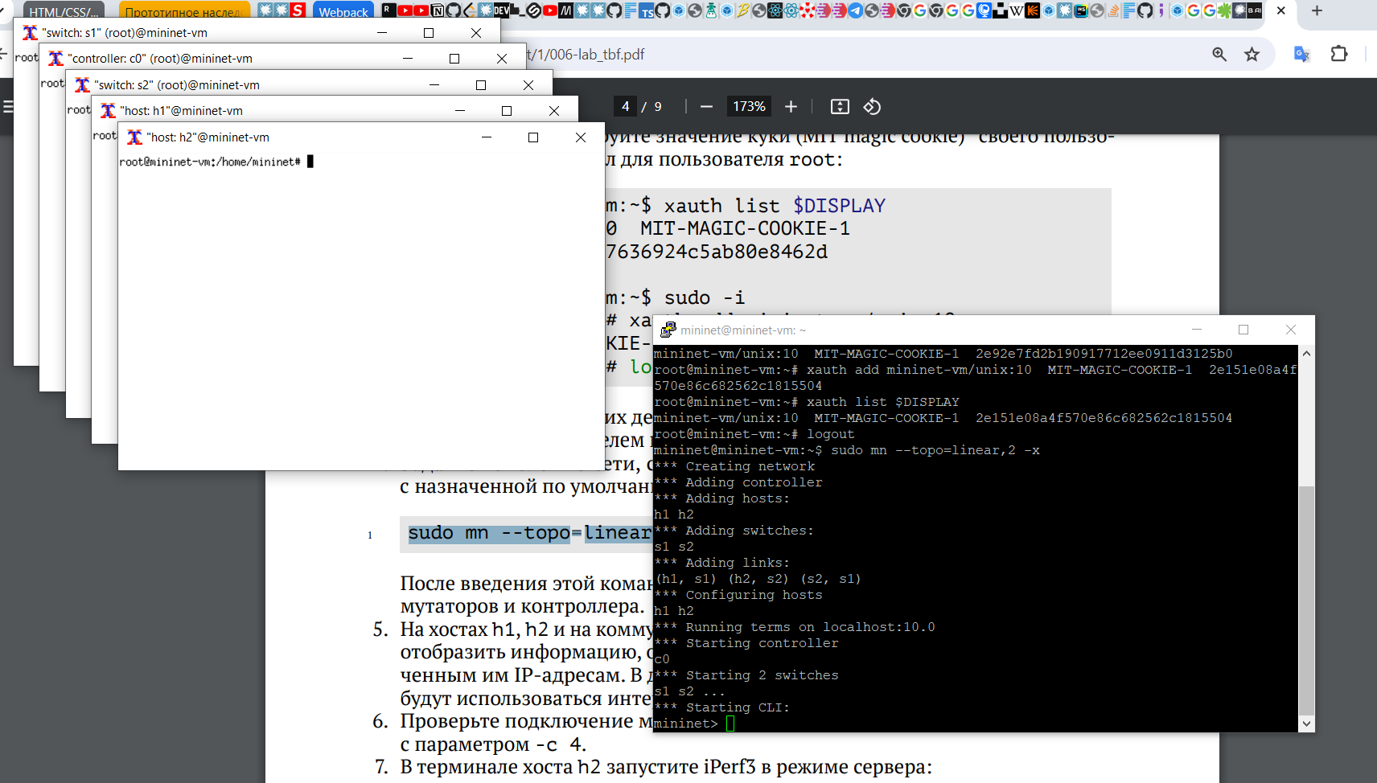
Задачи
Задайте топологию (рис. 6.3), состоящую из двух хостов и двух коммутаторов с назначенной по умолчанию mininet сетью 10.0.0.0/8.
Проведите интерактивные эксперименты по ограничению пропускной способности сети с помощью TBF в эмулируемой глобальной сети.
Самостоятельно реализуйте воспроизводимые эксперимент по применению TBF для ограничения пропускной способности. Постройте соответствующие графики.

Slide 4
Результат
Итогом лабораторной работы стало знакомство с принципами работы дисциплины очереди Token Bucket Filter, которая формирует входящий/исходящий трафик для ограничения пропускной способности, а также получение навыков моделирования и исследования поведения трафика посредством проведения интерактивного и воспроизводимого экспериментов в Mininet.

Slide 5
Спасибо за внимание!

